Slide 1
Проект «Моё село»
Работу выполнил:
ученик 2 класса
Жиганов Максим
Руководитель: Стахнева Н. А.

Slide 2
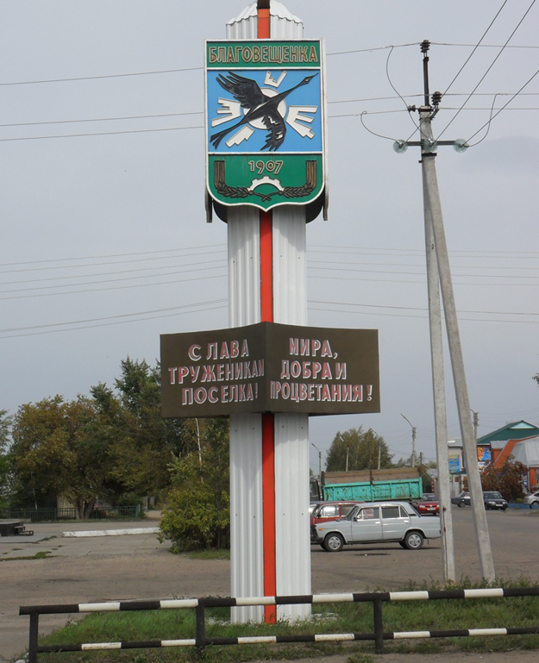
Моё село –
Благовещенка
Мой посёлок
Судьба, тебя благодарю
За то, что я в родном краю,
За то, что в жизни довелось
Мне жить среди родных берёз.
За то, что всех счастливей я
В моём краю. Люблю тебя!
Люблю я твой простор родной,
Твой ветерок и твой покой.
Здесь всё родное для меня:
Поля, и реки, и луга.
Как хорошо, что здесь живу,
В краю, который я люблю.
И здесь лишь счастье для меня.

Slide 3
Цель проекта: узнать историю и природные условия посёлка Благовещенка Алтайского края Благовещенского района; учиться работать с источниками информации (книги, Интернет).
Предметная область: окружающий мир.
Организация деятельности: индивидуальная.
Сроки реализации: 2 недели.
Конечный результат: выступить перед одноклассниками с рассказом о посёлке с демонстрацией презентации.

Slide 4
План моего выступления на презентации.
1) Посёлок, в котором я живу
2) История поселка Благовещенка
3) Общие сведения о поселке Благовещенка
4) Чем сейчас живет мой посёлок
5) Я люблю свою Благовещенку.

Slide 5
История поселка Благовещенка
Основана Благовещенка в 1908 году переселенцами из центральных областей России, в Гражданскую войну здесь были организованы партизанские отряды Е.М. Мамонтова и И.В. Громова, проходили ожесточенные бои. В 1924 году был образован Благовещенский район.

Slide 6
В Великую Отечественную войну на фронт было призвано 6814 человек, из них не вернулось 3707 человек.
В 1954 году в Благовещенку приехали первые целинники. В следующем году началось строительство крупного сульфатного комбината на Кучукском озере, единственного в стране предприятия, выпускающего сульфат натрия.
Поселком городского типа село становится с 1961 года.
В 1993 году в поселке Благовещенка торжественно открыт православный храм.

Slide 7
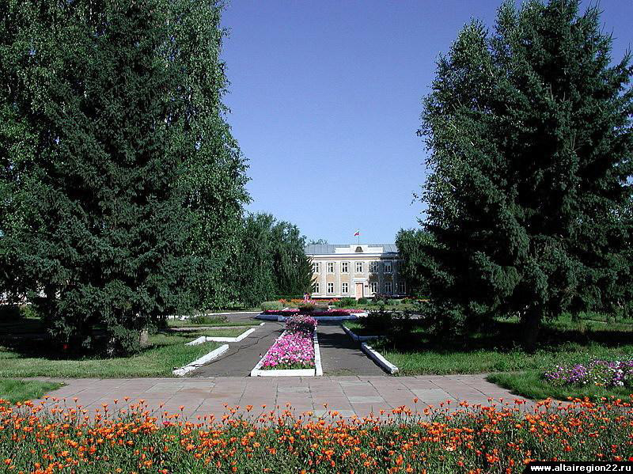
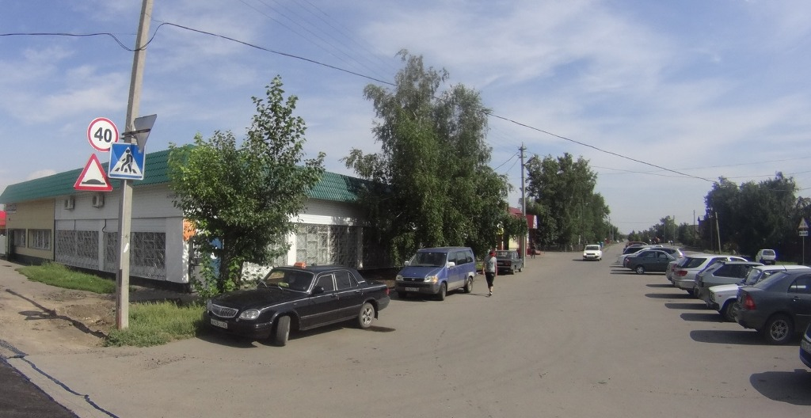
Общие сведения о поселке Благовещенка
Рабочий поселок Благовещенка крупный культурный и административный центр Благовещенского района в Алтайском крае. Расположен поселок на западе края на плоской Кулундинской равнине в 275 км западнее Барнаула возле Кулундинского и Кучукского озер.

Slide 8
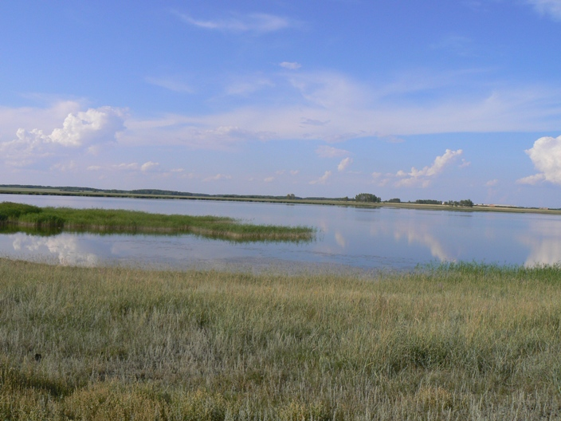
Расположен поселок на западе края на плоской Кулундинской равнине в 275 км западнее Барнаула возле Кулундинского и Кучукского озер.

Slide 9
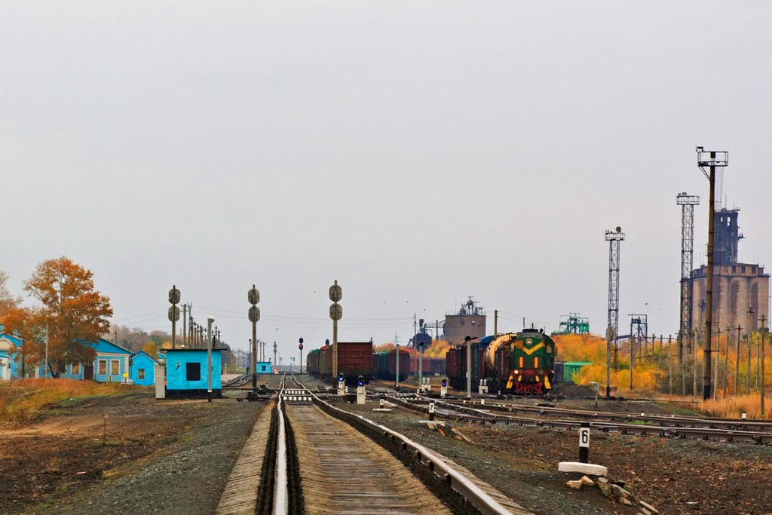
Через районный центр проходит железнодорожная ветка Барнаул – Кулунда, здесь находится станция железной дороги Ново-Благовещенская.

Slide 10
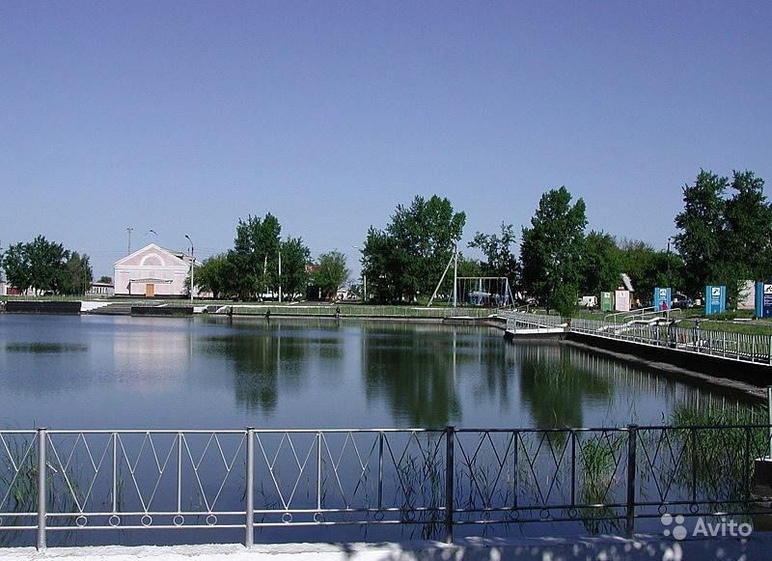
Проживает в Благовещенке 11540 человек, работают учреждения бытового и коммунального обслуживания, строительства.

Slide 11
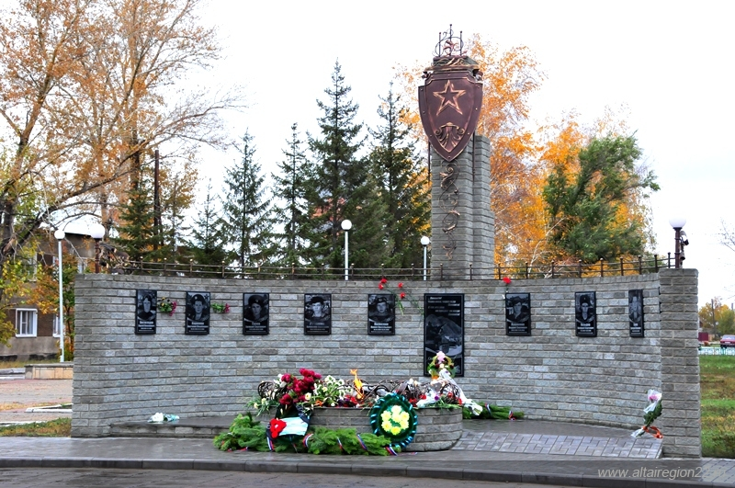
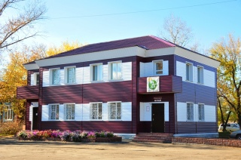
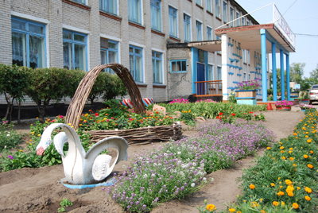
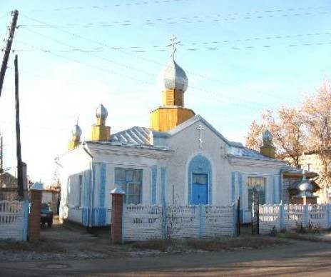
В поселке функционирует районная библиотека, ДК, районный краеведческий музей, стадион и спортивные залы, две школы, ДШИ и музыкальная, коррекционная специальная школа, ДЮЦ, телевизионная студия «Показывает Благовещенка», типография, крупный Благовещенский молкомбинат и мелькомбинат.

Slide 12
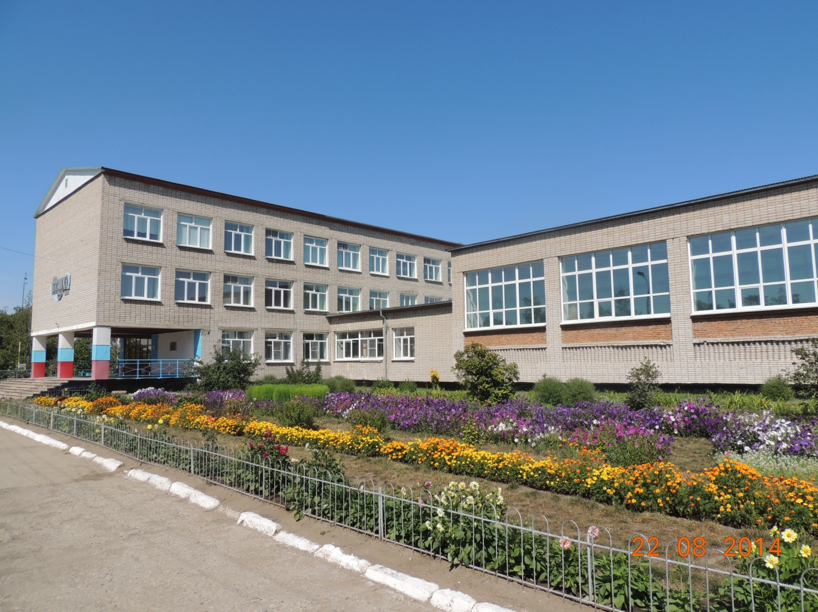
ЭТО МОЯ ЛЮБИМАЯ ШКОЛА
БСОШ № 1

Slide 13
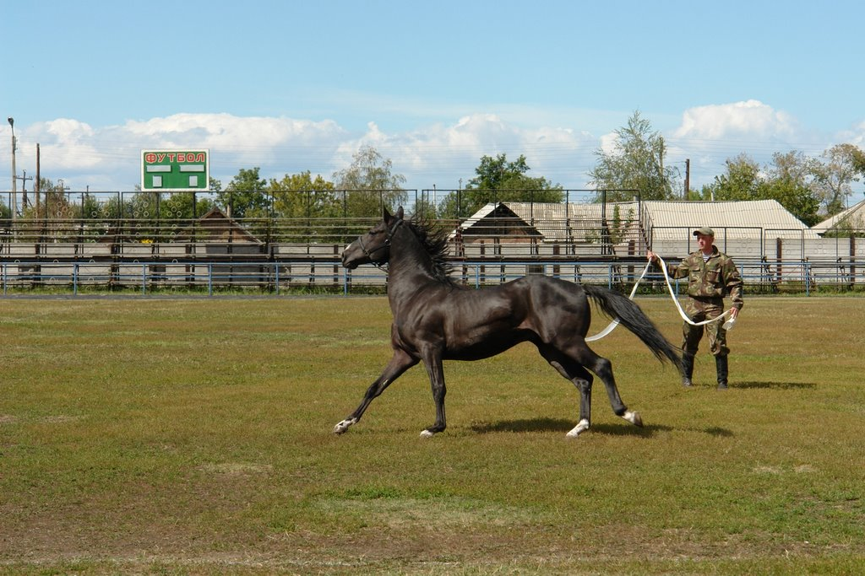
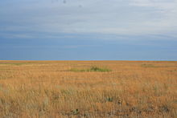
На равнинной территории с южными черноземами и каштановыми почвами выращиваются зерновые и подсолнечник, кормовые травы и овощи. Среди животноводческих отраслей лидируют мясо-молочное скотоводство и птицеводство.

Slide 14
ВЫВОД.
Я очень люблю свою малую Родину.
Выполняя проект, я узнал много нового и интересного об истории нашего посёлка, о его людях, о природе. Я задумался о своем будущем. Возможно, когда я вырасту, я не останусь жить в селе, но любить его я буду всегда.
Я хочу, чтобы дети и взрослые берегли природу своего села.
Выполнять исследования и проекты мне понравилось. Я буду продолжать изучать родной край.

